Slide 1
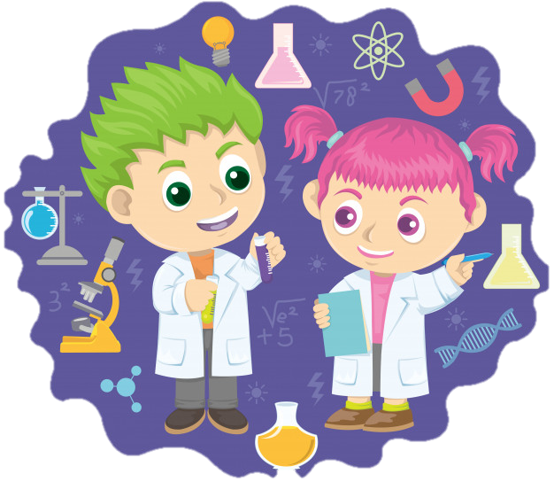
Notas científicas
Alumna: Jimena Guadalupe Charles Hernández
Aprende en casa
3° Semana . 15-19 de marzo

Slide 2
Semana del 15 al 19 de marzo
Actividad: Reducir, reciclar y reutilizar
¿Qué son las 3 R?
Las tres erres (3R) es una regla para cuidar el medio ambiente, específicamente para reducir el volumen de residuos o basura generada.
Las 3R te ayudan a tirar menos basura, ahorrar dinero y ser un consumidor más responsable, así reduciendo tu huella de carbono.
Reducir: Cuando hablamos de reducir lo que estamos diciendo es que se debe tratar de reducir o simplificar el consumo de los productos directos, o sea, todo aquello que se compra y se consume, ya que esto tiene una relación directa con los desperdicios, a la vez que también la tiene con nuestro bolsillo.
Reutilizar: Poder volver a utilizar las cosas y darles la mayor utilidad posible antes de que llegue la hora de deshacernos de ellas, dado que al disminuir el volumen de la basura.
Reciclar: Consiste en el procedimiento de someter los materiales a un nuevo proceso en el cual se puedan volver a utilizar, reduciendo de forma verdaderamente significativa la utilización de nuevos materiales, y con ello, mas basura en un futuro.
Fuentes:
https://bit.ly/3f0IsSv
Explicación para los niños:
En varias ocasiones hemos platicado que es muy importante cuidar nuestro planeta, ustedes han externado que podemos recoger la basura, cuidar el agua o apagar los focos para ahorrar energía eléctrica, también, existe una propuesta ambiental llamada 3 R, ésta consiste en una serie de acciones que se recomiendan hacer para reducir la cantidad de basura que se genera, en reducir podemos disminuir el consumo de productos o simplemente con el coche, quizá ir al trabajo en carro 3 días a la semana, en lugar de 5, en reutilizar es volver a darle uso a materiales que encontramos en casa, tal como lo haremos hoy con su lapicero, en el reciclaje se destaca separar la basura (vidrio, cartón, etc.) para que de estos mismos se obtengan nuevos productos.

Slide 3
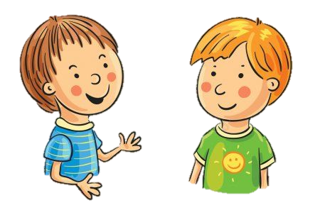
Semana del 15 al 19 de marzo
Actividad: Inventa historias
¿Qué es una historia?
Una historia es un relato narrativo de un evento o una secuencia de eventos. Puede ser verdad o ficción. Pero una buena historia siempre tiene un elemento central verdadero, aún si es ficción. El mensaje que da la narración debe ser verdadero. Debe ser consistente y auténtico.
¿Cuáles son las características principales de una historia?
Una historia agrega emoción, personajes y detalles sensoriales a los simples hechos. Es por esa razón que una historia nos atrapa, nos arrastra a lo largo de su trama y entrega su mensaje clave poderosamente.
Todo mundo tiene una historia que contar. Todos recordamos cuentos de nuestra infancia. Conocemos historias de la vida real de nuestros amigos y familiares. Leemos grandes libros y vemos películas memorables que nos cambiaron, que nos hicieron llorar o reír a carcajadas.
Las historias están alrededor nuestro. Nuestras vidas son una colección de historias.
Fuentes:
https://bit.ly/38XIiHM
Explicación para los niños:
En cada sesión virtual, al menos uno de ustedes comienza a platicarnos algo que le sucedió, a veces estas aventuras incluyen a otras personas, ya sea su familia, amigos o alguien cercano, incluso conversan sobre sus sueños, a este tipo de narraciones se les llama historias, pueden ser acontecimientos reales, o ficticios, también su duración varía, las compartimos con los demás de manera oral, hay historias que nos emocionan, pero también algunas nos ponen tristes, todo depende de lo que se trate.
Cuando contamos una historia agregamos sentimientos o emociones que nos provocan, lo que quiere decir que transmite un mensaje a la persona que la escucha.

Slide 4
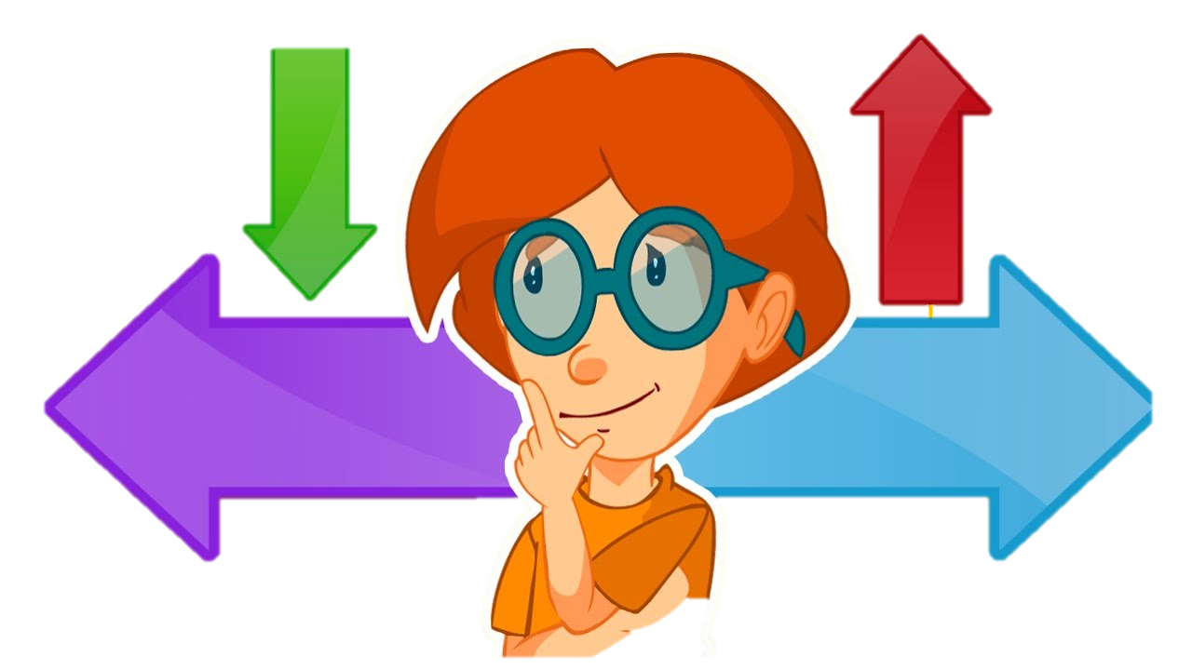
Semana del 15 al 19 de marzo
Actividad: Todos los caminos llegan a ...
¿Qué es una ubicación?
Es un lugar, un sitio o una localización donde está ubicado algo o alguien. Una ubicación es una situación, un establecimiento, un asiento, es la existencia de un ser o de algo en algún sitio o lugar.
¿Qué son los puntos de referencia?
Se asocia al espacio que ocupa un observador dentro de un cierto contexto. ... Otro modo de entender el punto de referencia es asociándolo al espacio fijo desde donde se puede observar y describir un movimiento o una trayectoria.
¿A qué se refieren las relaciones espaciales?
Las relaciones espaciales son conceptos que surgen de la interacción entre el espacio y los eventos que en él ocurren.
Fuentes:
https://bit.ly/2NwD5iz
https://bit.ly/38XN87U
Explicación para los niños:
Para describir en dónde nos encontramos utilizamos palabras que nos permiten dar una ubicación más exacta, es decir, algún punto de referencia, lo mismo pasa al ubicar objetos: Si están arriba, abajo, adelante, atrás, dentro, fuera, a un lado, etc.
Podemos recibir instrucciones de otra persona para llegar a cierto lugar, de igual manera, nosotros podemos dar las instrucciones y hacer uso de esas palabras.
Es muy importante conocer en dónde nos encontramos.

